Slide 1

‘Onder de Radar’
Een vuist tegen voedselarmoede
15 oktober 2024

Slide 2
'Onder de Radar'
“Op zoek naar mensen die WEL voldoen aan toelatingsnormen, maar NIET komen”
NIET WETEN
Onbekend zijn met het bestaan van de Voedselbank
Onbekend zijn met de activiteiten van de Voedselbank
Onbekend zijn voorwaarden
Onbekend zijn met aanmelding/procedures
NIET DURVEN
Zich schamen om te komen en te worden gezien
Zich schamen voor hun schulden/niet met papieren durven te komen
Bang zijn weggestuurd te worden omdat ze niet voldoen
Bang zijn om naar de Voedselbank te komen
NIET KUNNEN
Niet mobiel zijn door hun gezondheid
Niet mobiel zijn door het vervoer
Niet kunnen komen omdat ze geen geld hebben voor transport/vervoer
Niet kunnen tijdens de openingstijden van de Voedselbank
Locatie is ver weg of niet aanwezig in hun omgeving
NIET MOGEN
Je mag niet van Voedselbank i.v.m. criteria
Je mag tijdelijk niet van de Voedselbank
Niet mogen komen van Voedselbank omdat de maximale periode is bereikt
Niet mogen komen door culturele of religieuze overwegingen
Niet mogen komen door beïnvloeding

Slide 3
Bouwstenen ‘Onder de Radar’
Communicatie-campagne
Persona's
Externe coalitities
Menukaart goede voorbeelden
Klantvriendelijkheid
Armoede dashboard
Hordes en drempels

Slide 4
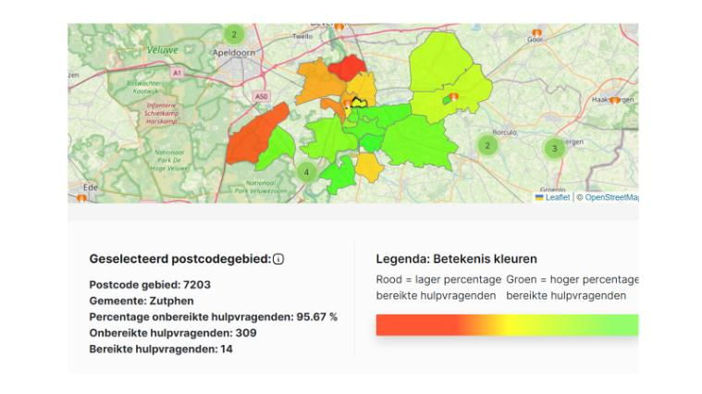
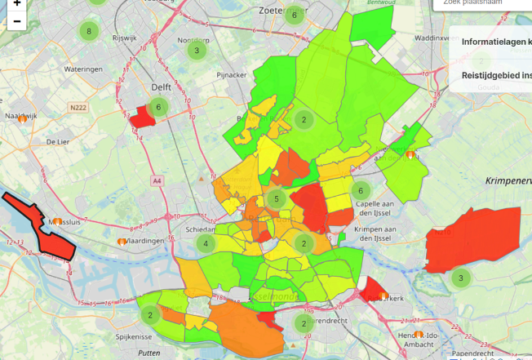
Armoede dashboard

Slide 5
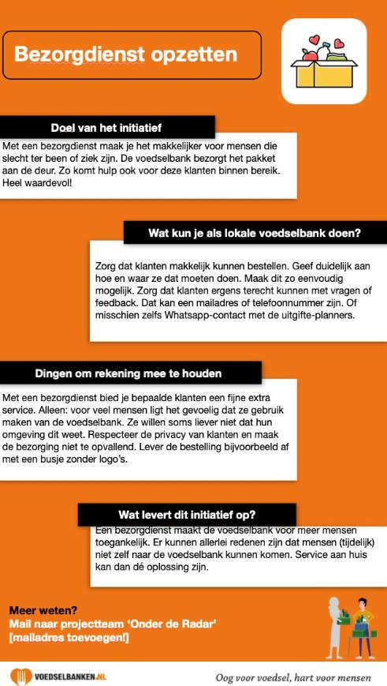

Goede voorbeelden

Slide 6


Goede voorbeelden

Slide 7



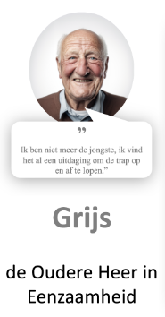
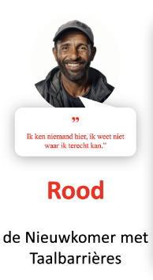

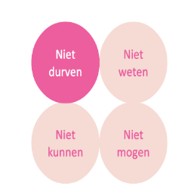
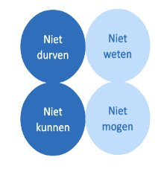
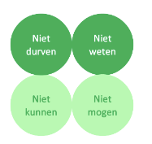
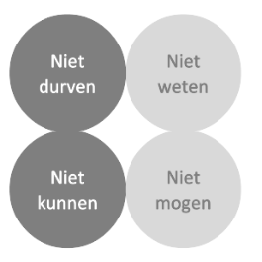
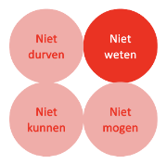
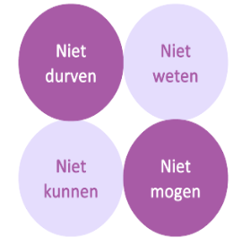
Persona’s kunnen per gebied verschillen

Slide 8
Deelname ‘Onder de Radar’
Lokaal
Voedselbank meldt zich aan
Delen van de bouwstenen
Dataverzameling tbv armoede dashboard
Landelijk
Plan maken
Landelijke samenwerkingen opzetten
Toekenningscriteria aanpassen
Ontwikkeling communicatie campagne
Uitvoeren plan
Bijsturen en evalueren

